Slide 1
Luku 18
Perinteistä eroon − moderni aika

Slide 2
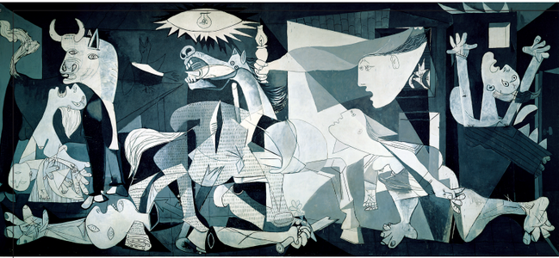
Pablo Picasson Guernica (s. 174)
Miten Picasso kuvaa maalauksessaan Espanjan sisällissotaa, ja miten maalauksessa näkyvät kubismin tyylipiirteet?

Slide 3
Pablo Picasson Guernica (s. 174)
Ohessa on Video Guernican tulkitsemisesta.

